Slide 1
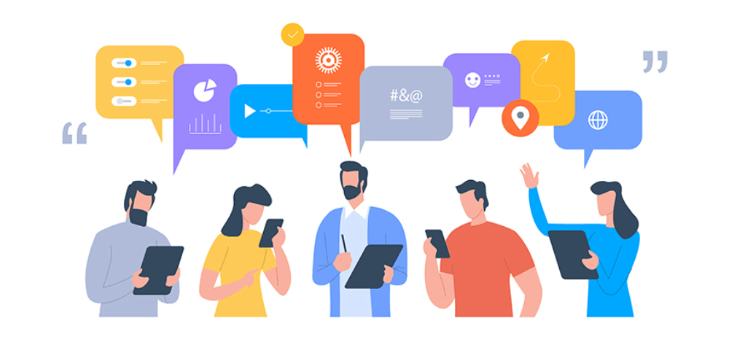
Internet of Things
13
bp1818 Základy psychologie sportu a zdraví
Katedra společenských věd a managementu sportu FSpS MU

Slide 2
Osnova přednášky
Internet of Things
Health care aplikace
  Psychologie aplikací – gamifikace, motivace, quantified self
  Předspánková hygiena
  Telehealth
  Moderní technologie jako stresor
  Sociální sítě a lidská psychika
Pozn.: Z pojmů se naučte hlavně ty základní, tj. ty, které jsou v nadpisech a které jsou víc vysvětlené. Něco se určitě objeví v testu, prezentace je ale hlavně na rozšíření pohledu na věc, zasazení našich témat do kontextu doby a používaných technologií.

Slide 3

K zamyšlení…
Kolik „chytrých“ zařízení používáte?
Kolik používáte aplikací, které sledují Vaše zdraví a aktivitu (např. tepovou frekvenci, jídelníček, počet kroků aj.)?
Používáte aplikaci, která vás „chválí“, dává vám „body“ nebo jinak „odměňuje“ Váš úspěch?
Na kolika sociálních sítích jste aktivní?
Přidáváte na sociální sítě své fotografie?
Kdy jste naposledy byli 1 den offline?
S kolika z těchto pojmů jste se setkali?
  Internet of things, gamifikace, quantified self, self-tracking, transhumanismus, telehealth

Slide 4
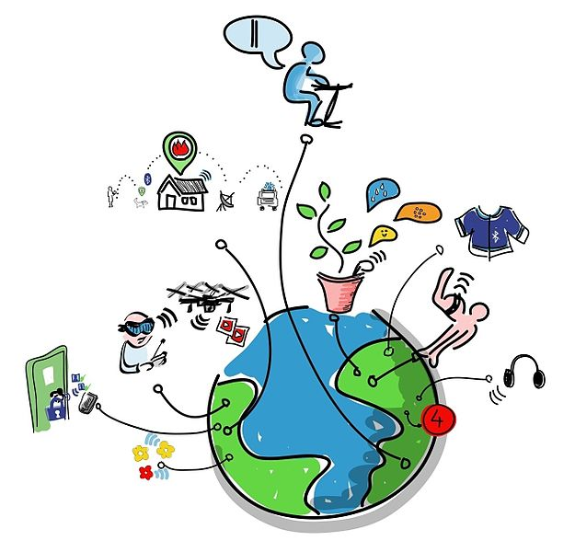
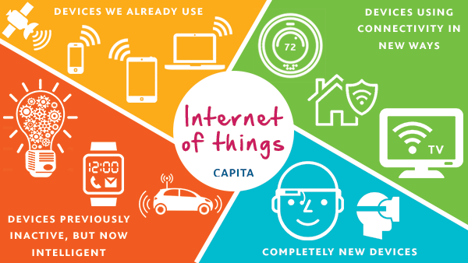
Internet of Things (IoT) – Internet věcí
Fyzická zařízení, která mají senzory, software aj. a umí se díky nim propojit s dalšími zařízeními a vyměňovat si s nimi data = tato zařízení sbírají data a pak je rozesílají mezi ostatní zařízení
Můžeme je zjistit a vzdáleně kontrolovat
Internet of Things je sice technický pojem, tato zařízení však v dnešní době používáme prakticky pořád → mají tak zásadní vliv na náš životní styl a naše zdraví
  Další pojmy, např. Social Internet of Things

Slide 5



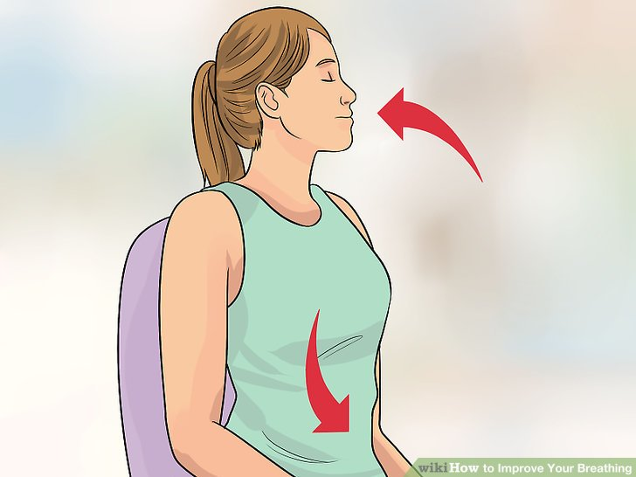
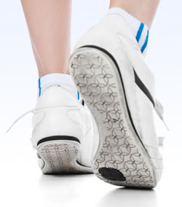
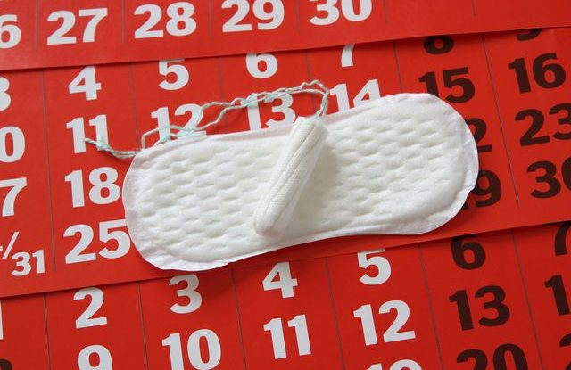
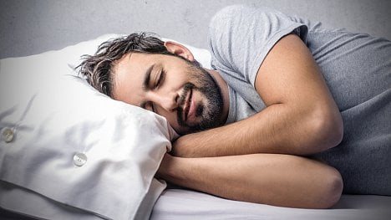

Health care aplikace
Existuje řada aplikací, které určitým způsobem měří naše chování vzhledem ke zdraví
Často jsou spojeny se změnou životního stylu, motivují nás, abychom začali cvičit, dodržovat pitný režim aj.
Řada aplikací se týká i motivace, mindfulness, pozitivního nastavení, time-managementu, …
Aplikace pomáhající v boji s úzkostí, depresí, posttraumatem, …

Slide 6
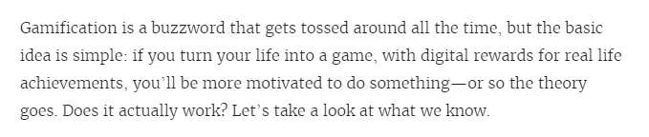

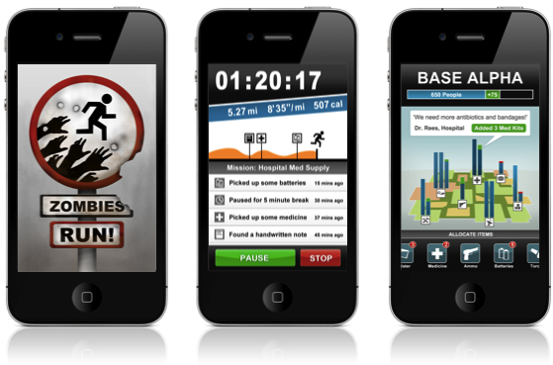

Psychologie aplikací
Gamifikace
  Zasazení herních prvků do „ne-herního“ kontextu
  Snaha převést často „nudné či nutné“ činnosti do formátu hry → ta nás baví, motivuje
  Např. aplikace Zombies, Run!
    V reálném světě musíte běhat, abyste unikli krvelačným zombie
  V aplikacích jsme často odměňováni za úspěch body, srdíčky aj.

Slide 7
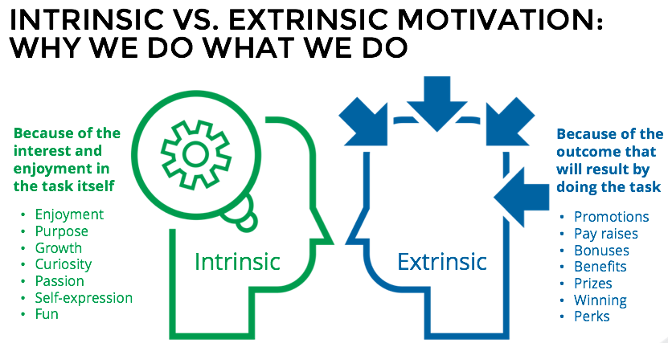
Psychologie aplikací – motivace
Jedno ze základních dělení motivace je na intrinsickou a extrinsickou
Intrinsická motivace je vnitřní, je to motivace činností jako takovou
  Když cvičíme, protože nás to baví, je to pro nás příjemná relaxace, užíváme si samotnou činnost
Extrinsická motivace je vnější
  Když cvičíme, abychom zhubli nebo se učíme kvůli známkám
  Intrinsická motivace funguje lépe než motivace extrinsická – externě motivované chování většinou zmizí, když zmizí odměna
  Fakt, že jsme motivovaní intrinsicky, ale ještě neznamená, že s činností 100% začneme nebo u ní vydržíme
  Platí obecně pro mnoho oblastí – chování vzhledem ke zdraví, sport
  Motivace je zásadní i pro aplikace

Slide 8
Psychologie aplikací – motivace
  Příklad: notifikace u aplikace měřící počet kroků
    „You’re halfway there!“ – taková motivace bude fungovat na intrinsicky motivovaného člověka, který stanovil určité cíle a aplikace mu připomene, že stačí už jen kousek a svých cílů dosáhne
    „You’re halfway to earning your daily goal badge!“ – taková motivace bude fungovat u extrinsicky motivovaného člověka – říká vlastně, jak málo chybí k dosažení externí odměny
  I extrinsickou motivaci lze tedy pozitivně využít!
  To, jakou klient používá aplikaci, Vám může napovědět, jakým stylem je motivovaný a jak s ním dále pracovat
  K zamyšlení: spousta činností by nás „měla“ bavit sama o sobě, aplikace jsou ale často postaveny právě na extrinsické, vnější motivaci, hýbeme se jen proto, abychom dostali body a ne pro radost z činnosti…

Slide 9

Psychologie aplikací – motivace
  Ve spoustě aplikací si uživatel sám nastaví své cíle
    Opět: vlastní cíle (popř. cíle vytvořené s klientem, ne za něj) fungují lépe než cíle stanovené někým jiným či příkazy
  Princip závazku a konzistence
  (commitment & consisteny; jedna z přesvědčovacích technik R. Cialdiniho)
    Máme tendence jednat tak, aby naše chování a přesvědčení byly v souladu, tzv. konzistentní, např.:
      Pokud uvedeme do dotazníku, že rádi běháme, mnohem spíš si pak půjdeme zaběhat
      Už pouhá registrace v aplikaci, vytvoření účtu apod. nás víc motivují aplikaci používat (už jsme jí věnovali čas, energii, z nějakého důvodu jsme se chtěli zaregistrovat…)
      Pokud jsme si nastavili cíl a navíc jsme ho už částečně splnili, chceme ho dokončit, nenechat naši snahu přijít vniveč (vizte např. příklady notifikací z předchozího slidu)

Slide 10
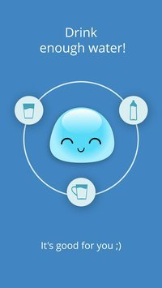

Psychologie aplikací – motivace
Pozitivní emoce – smajlíci, pozitivní formulace, ocenění, ...
  Př. Water time – aplikace na zaznamenávání pitného režimu

Slide 11

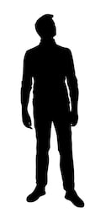
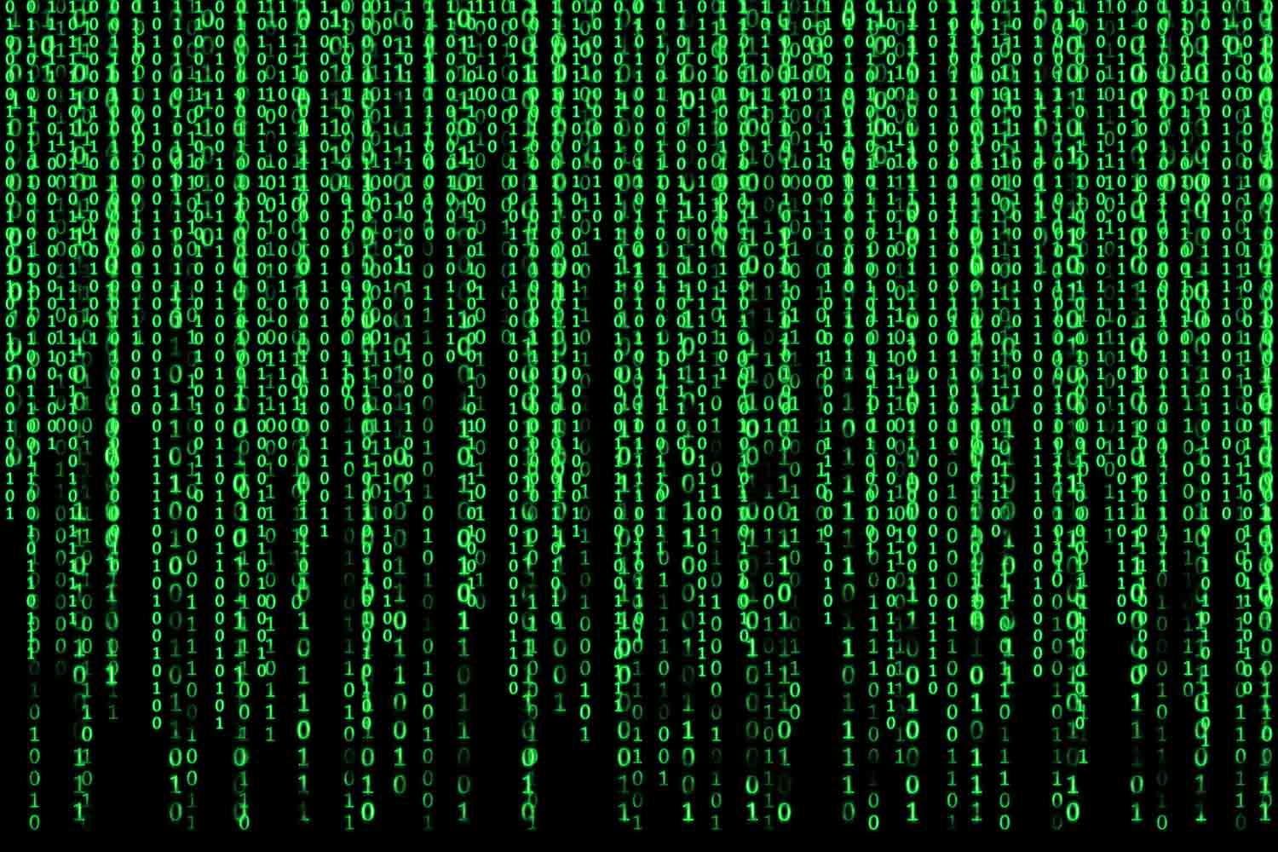
Aplikace a zdraví – Quantified self
S používáním (nejen) health care aplikací souvisí fenomén quantified self
Kulturní fenomén „sebe-sledování“ (self-tracking) pomocí moderních technologií
  Pojmy jako auto-analytics, body hacking, self-quantifying, self-surveillance, personal informatics, quantified baby
  Pozn.: tyto pojmy nebudou u zk, spíš pro představu – Setkali jste se s nimi? Rozumíte jim?
„Sebepoznání prostřednictvím čísel“
Počátek už v 70. letech, rozšíření po roce 2002
Aplikace ve smartphonech, tabletech, chytrých hodinkách aj. → snadné získání dat o vlastní osobě
  Kolik jsme ušli kroků
  Jak se během dne měnila naše tepová frekvence
  Jak moc jsme sportovali
  Kolik jsme vypili vody
  Jak dlouho jsme spali
  Dokonce můžeme měřit, kolik času strávíme u aplikací!
  …

Slide 12
Health care aplikace – pro a proti?
Připomínají nám zdravý životní styl
Slouží jako nástroj sebepoznání
  Dozvídáme se něco o sobě, o tom, jak fungujeme
  Dávají nám informace o nás samých, které bychom třeba jinak nezískali
  Uvědomění jako základ změny (vizte boj se zlozvyky)
Slouží jako nástroj sebekontroly
  Můžeme díky nim kontrolovat a měnit své chování
  Slouží jako statistika
  Mohou nás motivovat
    Mohou být zábavné, lákavé - vizte gamifikace
Jsme připraveni na tolik dat o sobě?
  Nadměrné sebe-sledování, zabývání se vlastní osobou
„Odosobnění“, převedení živých lidí na čísla
Obvykle pracují na principu externí motivace
  I když naše původní motivace byla interní
Abychom je mohli používat, musíme používat moderní technologie
  Vliv modrého světla, potenciální závislost aj.

Slide 13
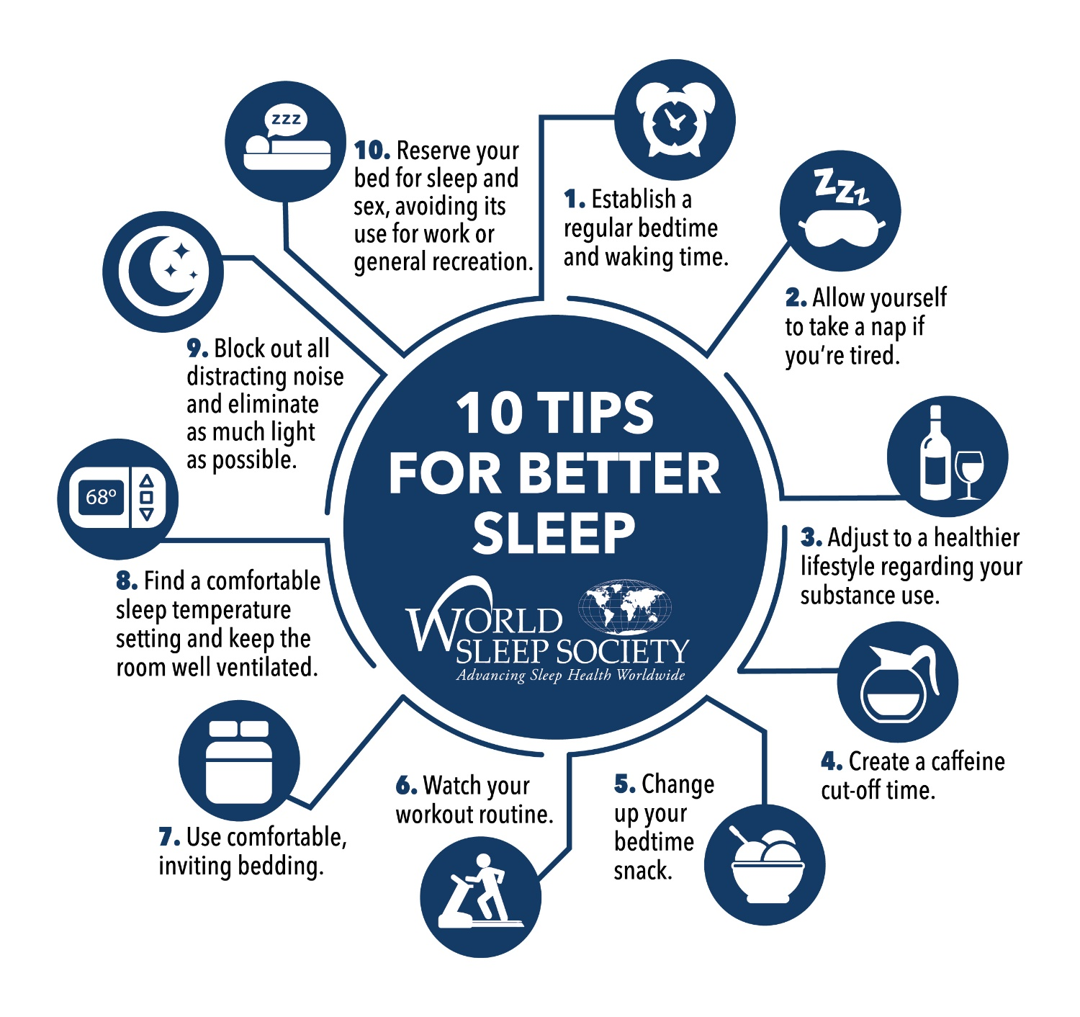
Předspánková hygiena
Tablety, počítače, smartphony aj. vyřazují modré světlo → to snižuje produkci melatoninu, hlavního hormonu zodpovědného za cyklus bdění-spánek
  Produkce melatoninu se přirozeně zvyšuje večer před spaním, ráno opět stoupá
  Důsledek snížené produkce melatoninu:
    Horší usínání
    Snížená kvalita spánku
    K zamyšlení:
      Když si naši klienti pravděpodobně neuvědomují do hloubky souvislosti mezi fyzickým a psychickým zdravím, ví o tom, že jim škodí nesprávné předspánkové návyky spojené s používáním počítačů či chytrých zařízení…?
      Znají naši klienti (a známe my) další zásady předspánkové hygieny?

Slide 14
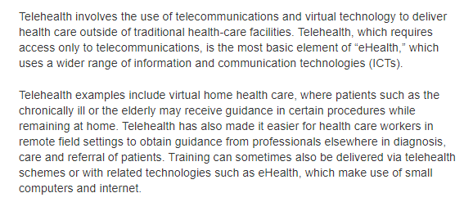
Telehealth, eHealth, telemedicine
WHO: https://www.who.int/sustainable-development/health-sector/strategies/telehealth/en/
Telehealth = péče, vzdělávání, intervence aj. na velké vzdálenosti díky technologiím
S moderními technologiemi se mění i pohled na zdravotnictví obecně

Slide 15
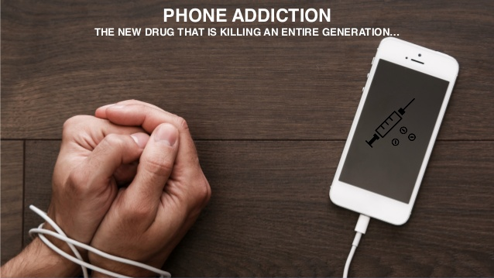
Moderní technologie jako stresor
Co když technika nefunguje podle očekávání?
  Zaseknutý telefon, pomalý internet, nepřehledná webová stránka aj. fungují jako (moderní) stresory
Online 24/7 → virtuální deprese?
  V dnešní době můžeme prakticky kdykoli odpovědět na pracovní e-mail, upravit důležitý dokument aj.
  Pro mnoho lidí mizí hranice mezi prací a osobním životem, je stále snazší zůstávat „v práci“ i po příchodu domů, na dovolené, večer v posteli
  To může vést až k tzv. virtuální depresi

Slide 16

Sociální sítě a lidská psychika
Opět dvousečná zbraň, řada stresorů, např.:
  Honba za „liky“ a externím hodnocením
    Srovnávání sama sebe s ostatními, poměřování podle počtu liků, komentářů
    „Liky“ vnímáme snadno jako hodnocení nás samotných a naší osobnosti, ne jen fotografie či statutu → to má vliv na to, jak sami sebe vnímáme, naše sebevědomí aj., které pak souvisí i s naší resiliencí a zdravím obecně
  Fenomén They are happier
    Na sociálních sítích často zveřejňujeme foto z dovolené, status o dobré snídani aj.
    Často pak dochází k tomu, že při pohledu na zdi ostatních vidíme jen to pozitivní, co sdíleli, ze svého života ale známe i neúspěchy, trápení aj. → to často vede k pocitu „oni jsou šťastnější“ a frustraci
  Mění se naše pojetí vztahů, s intenzivnějším používáním sociálních sítí se pojí např. vyšší žárlivost
  Spojitost mezi časem stráveným na sociálních sítích a problémy typu deprese, úzkosti, …

Slide 17
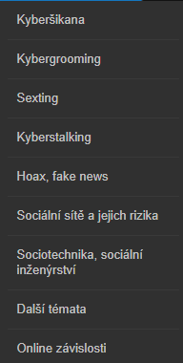

Sociální sítě a lidská psychika
Tip: E-bezpečí – národní projekt prevence rizikového chování v online prostředí
  Zaměření nejen na děti
  Rizikové jevy úzce související se zdravím
  http://e-bezpeci.cz/

Slide 18
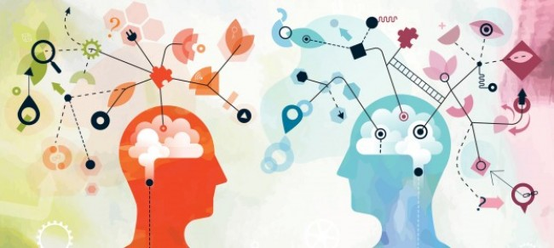
Sociální sítě a lidská psychika
    Ale i pozitivní vlivy, např.:
      Sociální opora, zapojení do skupiny vrstevníků, do skupiny se stejnými zájmy, snadné spojení s vrstevníky i rodinou…
      Relaxace, zábava
      Sebevyjádření a rozvoj kreativity

Slide 19
K zamyšlení…
Jak využít klientovu motivaci? Jak ji podpořit?
Pomohla by klientovi aplikace? Motivovala by ho, bavila…?
Pomohlo by naopak odpočinout si od moderních technologií, odložit počítač, vypnout telefon?

Slide 20
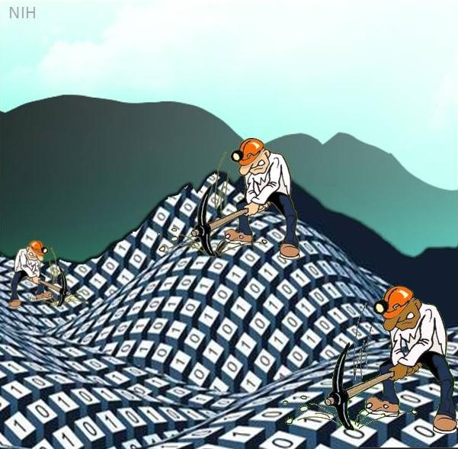
Děkuji za pozornost.

